Slide 1
МИНОБРНАУКИ РОССИИ
Федеральное государственное автономное образовательное учреждение
высшего образования
«Национальный исследовательский университет «МИЭТ»
Факультет Микроприборов и технической кибернетики (МПиТК)
Кафедра «Телекоммуникационные системы»
ВЫПУСКНАЯ КВАЛИФИКАЦИОННАЯ РАБОТА
НА ТЕМУ:
Разработка программно-аппаратной системы двухфакторной аутентификации
Студент: Р. В. Иванов
Руководитель: В. П. Батура
Консультант: О. П. Симонова

Slide 2
Техническое задание
Назначение и применение:
программно-аппаратная система двухфакторной аутентификации предназначена для защиты от несанкционированного доступа к информации
Требования к программной части:
применять российские криптографические стандарты
соответствовать требованию ФСТЭК для информационных систем 3 класса
криптографический протокол должен содержать необходимый для данной задачи функционал
Результат работы:
библиотека, включающая реализацию российских криптографических алгоритмов
библиотека, реализующая криптографический протокол
библиотека, предоставляющий интерфейс доступа к считывателю смарт-карты клиента, через USB интерфейс
приложение для тестирования библиотек

Slide 3
Цель:
защита автоматизированной системы и открытого канала связи, предназначенного для аутентификации, от несанкционированного доступа, путем применения средств криптографической защиты информации
Задачи:
реализовать программную часть системы
разработать криптографический протокол, на основе российских стандартов, предназначенный для проверки подлинности клиента и обеспечения безопасности пользовательских данных, передаваемых по открытому каналу связи
разработать приложение для тестирования
написать документ, описывающий интерфейс доступа к программной части.

Slide 4
Архитектура системы
Сервер базы данных
открытый канал связи
защищенный канал связи
Разрабатываемая система
Сервер управления
Клиент
(встраиваемая система)
Программно-аппаратная система двухфакторной аутентификации со стороны сервера
Программно-аппаратная система двухфакторной аутентификации со стороны клиента

Slide 5
Угрозы, рассмотренные при проектирование системы
Угрозы | Способ решения | Применение в системе
Перехват и анализ сетевого трафика | Симметричное шифрования ГОСТ 28147-89 | Криптографический протокол
Нарушение целостности данных, передаваемых по каналу связи | Хеш-функция ГСОТ Р 11.34-2012 | Криптографический протокол
Подмена доверенного объекта сети и передача сообщений от его имени с присвоением прав | Алгоритмы аутентификации клиента, описанные в стандарте ISO/ IEC 9798-1:2010 | Криптографический протокол
Анализ и модификации исполняемых модулей ПО, путём реверс-инжиниринга | Сравнение контрольной суммы исполняемых файлов с эталонным | Вся программная часть
Не декларированные возможности ПО, уязвимости в исходных кодах | Регулярное выполнения ГОСТ Р 51188-98, руководящих документов ФСТЭК, тестирование | Вся программная часть

Slide 6
Программная часть системы
Сервер
Клиент
Приложение тестирования
Приложение тестирования
Криптографический протокол со стороны сервера
Криптографический протокол со стороны клиент
Крипто провайдер (ГОСТ 28147-89, ГОСТ Р11.34 2012, протокол Диффи-Хеллмана)
Крипто провайдер (ГОСТ 28147-89, ГОСТ Р11.34 2012, протокол Диффи-Хеллмана)
Библиотека доступа
к смарт-карте

Slide 7
Этапы криптографического протокола двухфакторной аутентификации
Аутентификация клиента (для обеспечения проверки подлинности)
Обмен сессионным ключом симметричного шифрования
Двухфакторная аутентификация пользователей по защищённому каналу связи

Slide 8
Таблица сравнения протоколов аутентификации клиента, описанных в международном стандарте ISO/ IEC 9798-1:2010
Название протокола аутентификации | Преимущества | Недостатки | Применение в разрабатываемом протоколе
Односторонняя, основанная на метке времени | Простота реализации | Использование системного времени требует дополнительную синхронизацию (в некоторых случаях), не обеспечивает случайность, не используется проверка подлинности сообщения | нет
Односторонняя, с использованием случайных чисел | Основан на случайных числах | Не используется проверка подлинности сообщения | нет
Взаимная, с использованием случайных чисел | Основан на случайных числах | Предназначен для взаимной аутентификации (не подходит в случае односторонней), не использует проверка подлинности сообщения | нет
На основе случайных чисел и имитозащиты | Используется проверка подлинности сообщения | Усложняется реализация | да

Slide 9
Первый этап криптографического протокола
Для обеспечения целостности и защиты от фальсификации передаваемого сообщения используется имитозащита

Slide 10
Второй этап криптографического протокола
p, g - исходные параметры для протокола Диффи-Хеллмана, A – открытый ключ сервера, B – открытый ключ клиента, K – полученный в результате обмена сессионный ключ, H – хеш-функция

Slide 11
Третий этап криптографического протокола
Третий этап протокола предназначен для двухфакторной аутентификации пользователей по защищенному каналу связи

Slide 12
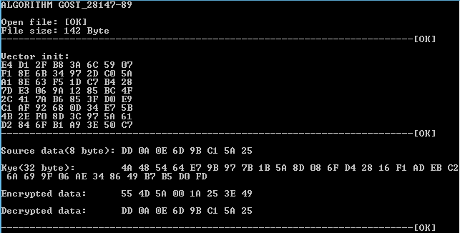
Реализация алгоритма ГОСТ 28147-89
Зашифрованные данные
Дешифрованные данные
Вектор инициализации
Тестовые данные 8 байт
Ключ шифрования 256 бит
Приложение тестирования. Реализация алгоритма ГОСТ 28147-89
Вектор инициализации считывается из файла

Slide 13
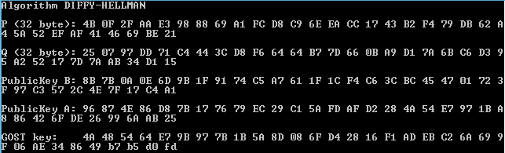
Реализация протокола Диффи-Хеллмана
Параметр p
Открытый ключ клиента B = g ^{b} mod p
Параметр g
Открытый ключ сервера A = g ª mod p
Рис 4. Тестирование протокол Диффи - Хэллмана
Сессионный ключ симметричного шифрования K = B ª mod p = A ^{b} mod p
Приложение тестирования. Выработка сессионного ключа симметричного шифрования ГОСТ 28147-89

Slide 14


Формат передаваемого сообщения
00 | 01 | 00 | 00 | A1 | 04 | 11 | 0B | CD | EF
id клиента
код ответа/ запроса
данные
длина данных
Флаг 0x1 – первый этап протокола
Флаг 0x2 – второй этап протокола
Флаг 0x3 – третий этап протокола
бит флагов
Код запроса | Значение | Код ответа | Значение
0x00 | Запрос на аутентификацию клиента | 0x01 | Случайное число r1
0x02 | Результат проверки подлинности клиента | 0x03 | Значение E_{k}(r1) + имитовставка
0x04 | Параметр p, запрос H(p) | 0x05 | Значение H(p)
0x06 | Параметр g, запрос H(g) | 0x07 | Значение H(g)
0x08 | Значение A, запрос H(A) | 0x09 | Значение H(A)
0x0A | Значение B, запрос H(B) | 0x0B | Значение H(B)
0x0C | Значение ID смарт-карты, запрос на проверку в БД | 0x0D | Результат проверки ID смарт-карты
0x0E | Хеш пароля пользователя, запрос на результат аутентификации | 0x0F | Результат аутентификации пользователя

Slide 15
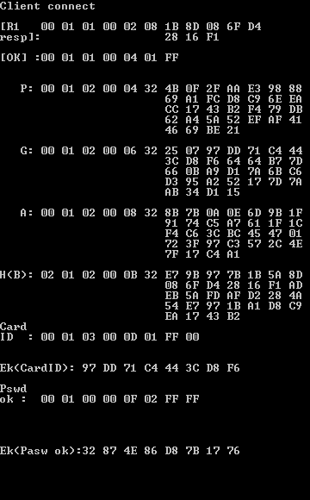
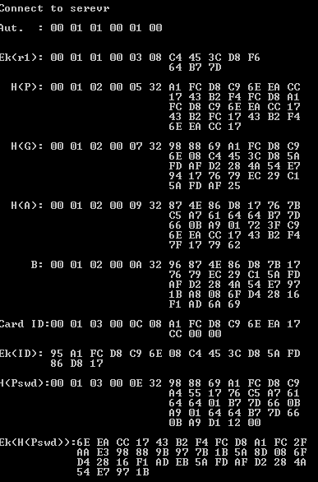
сервер
Результат работы протокола
клиент
Первый этап
Второй этап
Третий этап
Зашифрованные данные
Приложение тестирования со стороны сервера
Приложение тестирования со стороны клиента

Slide 16
Результат работы и вывод
В ходе работы получены следующие результаты:
- реализована библиотека, включающая в себе российские криптографические алгоритмы, предназначенные для данного протокола
разработана библиотека, реализующая криптографический протокол;
разработана библиотека, предоставляющий интерфейс доступа к считывателю смарт-карты клиента, через USB интерфейс
- разработано приложение для тестирования библиотек
Таким образом, все поставленные цели и задачи выполнены успешно. Результат работы соответствует всем требования, предъявленным в техническом задании.

